Slide 1
如火如荼的”碎片化阅读“；
教育部力倡“整本书阅读“；
新高考 新课标 海量阅读

Slide 2
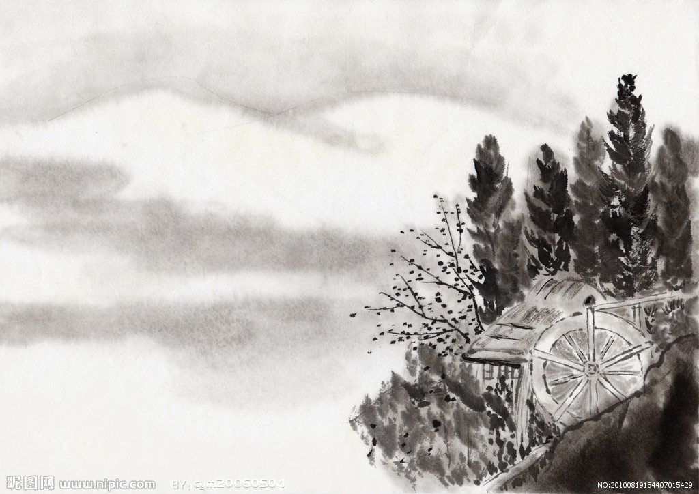
“得语文者得高考，得阅读者得语文”。自从新课标落地后，这句话反复被强调。而从新课标实施后的高考情况来看，这句话并非言过其实。
众所周知，语文是一个需要长期积累方能学有所成的学科，而高中三年，甚至是高三一年，又当如何在短时间内迅速提高语文成绩，达成新课标、新高考的要求呢？
“功利化“

Slide 3
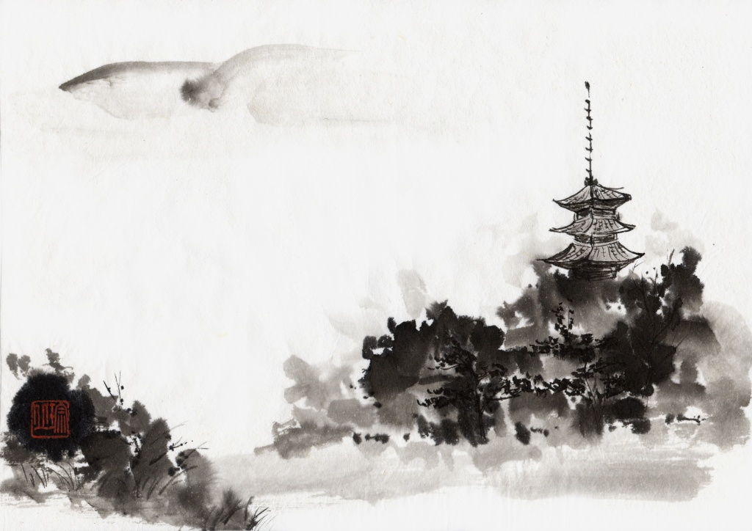
根据对往年高考试卷的分析，学生最薄弱的环节不外乎阅读和写作两方面，有限的阅读面、阅读量和阅读时间，肯定影响阅读质量的提高。现在高三已经进入一轮复习，时间紧迫，要想在短时间内弥补上面说到的阅读缺陷，提高成绩，最好进行真题演练，但是练要有法可循，才能有举一反三的效果。

Slide 4
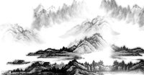
掌握阅读技巧 开启思维大门
——怀铁一中高三语文海量阅读方案

Slide 5
语文命题要求变化：
语文科目考试包括必修课程中“语文１”至“语文４”四个模块，选修Ⅰ课程中“语文５”“中国古代诗歌散文欣赏”中国现代诗歌散文欣赏”“外国小说欣赏”“中国文化经典硏读”五个模块及其体现的学习任务群。
考试采用闭卷笔试形式。考试时间长度１５０分钟，卷面满分１５０分。
试卷包括Ⅰ、Ⅱ两卷。第Ⅰ卷为单项选择题，约３３分；第Ⅱ卷约１１７分。试卷共约２２题，题型为单项选择题、多项选择题、填空题、古文断句题、古文翻译题、简答题、表述题和写作题等。
试卷内容、赋分如下：
（１）语言文字应用，约１７分；
（２）文化（含文学）常识和名句名篇，约１０分；
（３）古诗文阅读，约３３分；
（４）现代文阅读，约３０分；
（５）写作，６０分，字数不少于８００字。

Slide 6
从近几年高考卷面试题形势有以下分析：
十八个任务群 两大热点
1、阅读量持续增加，取材日益广泛。
2、高考选文更加多样化、复杂化，应用性增强。
3、高考现场的阅读量和阅读深度，都是对阅读者阅读素养的检测。
4、更加注重信息筛选处理能力、逻辑思辨能力的考查。
5、教学要教精读、略读、速读、研究型阅读和思辨性阅读等阅读技术。

Slide 7
热点一：优秀传统文化教育
加强中华优秀传统文化教育是这次课标修订的重点之一，语文课标最突出，中华优秀传统文化方面的内容贯穿必修、选择性必修和选修各个部分：
一是内容更全。在“课内外读物建议”部分，除保留原有《论语》《孟子》《庄子》外，增加了《老子》《史记》等文化经典著作，要求学生广泛阅读各类古诗文，覆盖先秦到清末各个时期。
二是分量更多。明确规定“课内阅读篇目中，中国古代优秀作品应占1/2”。
三是要求更高。在全面加强的同时，还设置中华优秀传统文化学习专题，进行中华传统文化经典作品深入学习研讨。将原标准“诵读篇目的建议”改为“古诗文背诵推荐篇目”，推荐篇目数量也从14篇（首）增加到72篇（首），提高了学习要求。

Slide 8
热点二：革命传统教育
加强革命传统教育是本次课标修订的又一个重点。语文课标在革命传统教育方面做到了“两个结合”：
一是全面加强与专题学习相结合，在将革命传统教育内容要求贯穿在必修、选择性必修、选修各部分的同时，还设立专门的“革命传统作品”专题，集中学习研讨。
二是广泛阅读与深入精读相结合，要求学生在课内外广泛阅读革命先辈的名篇诗作，阐发革命精神的优秀论文与杂文，以及关于革命传统的新闻、通讯、演讲、述评等，课内外读物推荐篇目涉及毛泽东诗词，以及鲁迅、郭沫若、茅盾、巴金、艾青、臧克家、贺敬之、郭小川、周立波等一批作家反映革命传统的作品，让学生充分体会崇高的革命情怀。
同时，鼓励有兴趣的学生精读“一部老一辈无产阶级革命家的诗文专集”和“一部反映党领导人民进行革命、建设伟大历程的长篇文学作品”，撰写研究报告或文学评论，“深入体会革命志士以及广大人民群众为民族解放事业英勇奋斗、百折不饶的革命精神和革命人格”。

Slide 9
高三海量阅读具体实施方案，可分为以下几个内容：
广泛阅读 独立思考 个性写作
1、以名家经典为核心，构建阅读体系。
2、以作家微传为切入，洞察作者全貌。
3、以经典选文为范例，体验科学阅读思路。
4、以阅读技术为指导，提升阅读能力。
5、以读以致用为宗旨，拓展阅读实践。
6、以媒体之窗为平台，任选海量素材。

Slide 10
高三海量阅读具体实施方案，可分为以下几个内容：
广泛阅读 独立思考 个性写作
1、以名家经典为核心，构建阅读体系。
史学经典《史记》-《汉书》-《后汉书》-《三国志》，折射教材中《项羽之死》-《苏武传》-《张衡传》-《吴传》（纪传体国别史）
2、以作家微传为切入，洞察作者全貌。
《庄子微传》、《太史公自序》、《曹雪芹微传》等知人论世

Slide 11
高三海量阅读具体实施方案，可分为以下几个内容：
广泛阅读 独立思考 个性写作
3、以经典选文为范例，体验科学阅读思路。
《论语》《孟子》选读 感受传统文化的魅力。
《荷塘月色》《故都的秋》《绿》朱自清先生、郁达夫、陆蠡先生的生平以及写作时代背景的拓展了解。
4、以阅读技术为指导，提升阅读能力。
精读、略读、速读、研究型阅读和思辨性阅读等阅读技术。
比如：不同的文体，不同的解读方法以及阅读技术。

Slide 12
高三海量阅读具体实施方案，可分为以下几个内容：
广泛阅读 独立思考 个性写作
5、以读以致用为宗旨，拓展阅读实践。
联系高考考点，比如教材《林黛玉进贾府》宝玉、黛玉性格分析，描写人物的多种手法。
例如《林教头风雪山神庙》林冲人物形象以及环境对情节推动作业分析。
6、以媒体之窗为平台，任选海量素材。
多种链接 ，比如 70年国庆 共和国功勋、C919 《我和我的祖国》、无锡高架桥倒塌事件。

Slide 13
精读：重在介绍品词析句，咀嚼玩味。（古典诗歌及经典篇目）
1、查字典，释义，圈点勾画批注。
2、诵读品味及背诵。诵读技巧。
3、整体把握内容、知道行文思路、理解思想情感。
4、撰写札记。提纲式、摘录式、仿写、评论、心得、存疑、简缩等
5、交流共享。独学在先，多种交流：朋友、老师、网络。
6、借助工具，延伸阅读。

Slide 14
略读：迅速检视文章的概要，即在阅读中抓住文体的主干和脉络，即只需要略观文章大意，知道梗概就行。检视阅读，搜索性阅读，快速阅读。
1、细品回目，预知情感。古典章回小说的回目阅读。
2、研读序文，以解全书。《太史公自序》教人读《史记》。
3、作家本体论。析思想变化，悟人物性格。了解作家亲身经历，再联系作家思想变化。曹雪芹《红楼梦》，鲁迅《呐喊》《彷徨》
4、以文体通意，以同类悟道。从”无为“”贵柔“归纳《老子》思想主题。

Slide 15
速读：重在介绍全脑速度，抓关键信息；与略读相似，但比略读更快更“粗糙”一些。
1、计时阅读：提高阅读速度和效率。
2、全脑速度法：眼脑直映。以“页”为感知单位。
3、固定程序阅读：“定势”比如：诗歌程序阅读七项内容：题目-作者-注释-意象-意境-手法-主旨。
4、猜读，找关键词，确定意图。
5、默读：纠正读出声，纠正心读。默读要求：记忆、理解、思考、运用、速度。
6、辨体阅读。根据体裁不同写法和特点进行快速阅读的一种技巧。（体裁的特点、种类、结构、阅读顺序）
7、速读重复：将速读内容口头表达出来。

Slide 16
研究性阅读——重在介绍检索资料和独立思考；侧重综合性阅读（如群文阅读，对比阅读等）
1、质疑阅读：读贵有疑；
顺藤摸瓜、横向比较等
2、检索资料，调查研究
“于心有戚、于文有据、于事有补”
3、专题阅读
微型课题 比如王维的诗里“静”意境的营造。
4、对比阅读 分析品评
孟浩然与王维 静的差异
5、探因分析法

Slide 17
思辨性阅读：核心是“批判性阅读”，重在反思和辩论；（写作、鉴赏）
1、学会质疑
2、多角度质疑。
3、阅读中的质疑与反思。”反思“是对文本内化的理性思考。
4、辨析与评估
我们习惯从作者角度阅读，我们还可以从读者角度阅读，认知作品，

Slide 18
在阅读中学会质疑，在质疑中享受阅读。
朱熹：读书，始读，未知有疑；其次，则渐渐有疑；中则节节有疑。过了这一番，疑渐渐解，以至融会贯通，都无所疑，方始是学。
张载：在可疑而不疑者，不曾学；学则须疑，于不疑处有疑，方是进矣。
首先，树立信心。大胆质疑。
其次，激活阅读中疑点，培养“想问”意识。
第三，找到质疑常见点，鼓励“会问”的兴趣。

Slide 19
阅读，不仅仅是考试的事，也是一个人一生的事。
著名语文教育家 顾德希

